Slide 1
第一讲 Objective-C基础教程 主讲人：小崔
1.了解Objective-C
Objective-C语言是一种通用的，面向对象的编程语言,通常写作ObjC或OC和较少用的Objective C或Obj-C,是扩充C的面向对象的编程语言， GCC与Clang含Objective-C的编译器，Objective-C可以在GCC以及Clang运作的系统上编译，它是使用苹果OS X和iOS操作系统及各自的API，Cocoa CocoaTouch主要的编程语言。(现在除了Oc还有swift,后续我们也会逐渐学习)

Slide 2
Objective-C基本语法
Objective-C语言程序包括各种令牌，令牌是一个关键字，一个标识符，常量，字符串文字或符号。
NSLog(@"Hello, World! ");
分号
关键字
标识符
字符串或者常量

Slide 3
Objective-C数据类型
1.基本类型：整型，浮点型
2.枚举类型：也是算术类型，它们被用来定义变量只能被分配在整个程序中的若干离散的整数值。
3.void类型:说明符void表示没有可用的值。(也可以指向任意的指针)
4.派生类型：他们包括指针类型，数组类型，结构类型，联合类型及函数类型。
mark

Slide 4
Objective-C 运算符
运算符是一个符号，它告诉编译器执行特定的数学或逻辑操作。 Objective-C语言有丰富的内置运算符并提供了以下几种类型：
算术运算符(+,-,*,/,%,++,--)
关系运算符(>,<,==,!=,>=,<=)
逻辑运算符(&(与),||(或),!(非))
位运算符
二进制按位与，按位或，按位异或，真值表如下

Slide 5
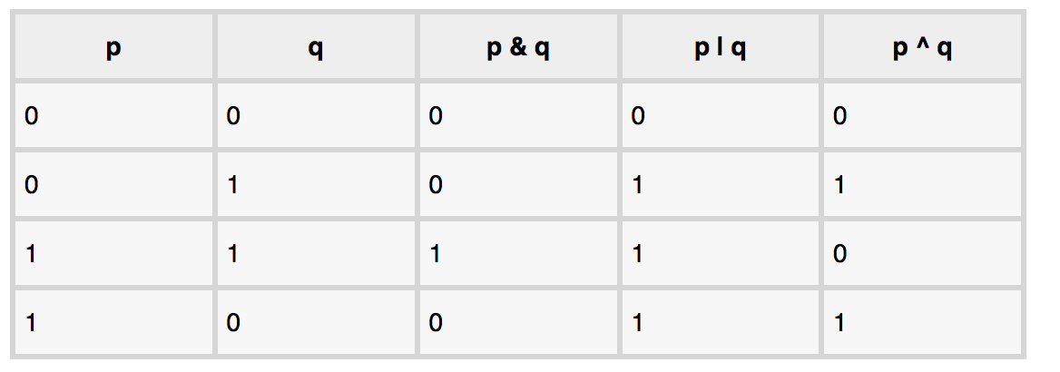
总结一下：
按位与：有一位为0，结果即为0
按位或：有一位为1，结果即为1
按位异或：相同为0，不同为1

Slide 6
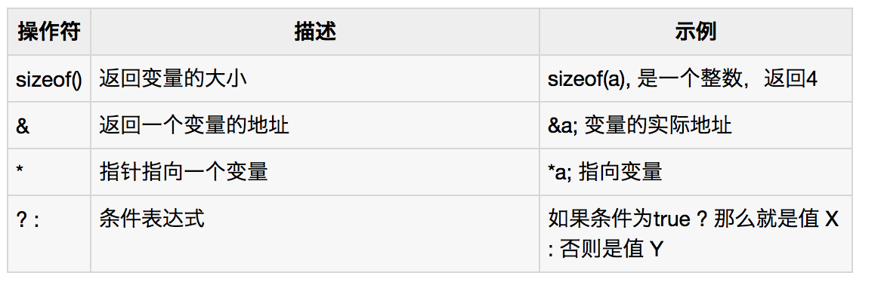
赋值运算符
=,+=,-=,*=,/=,%=,<<=, >>=,&=, ^=, |=
其中<<=,例如：
a<<=n等价于a=a<<n，a<<n表示a左移n位(二进制)，等价于a乘以2的n次方
a<<=n的含义就是，a等于a乘以2的n次方
其他运算符
sizeof 和 ? : 具体如下所示

Slide 7
Objective-C 循环
循环语句允许我们执行一个语句或语句组多次，大多数编程语言中的循环语句的一般形式如下：
Conditional code
condition
If condition is true
If condition is false

Slide 8
循环包括一下几种形式
while循环：一个给定的条件为真时，重复执行一个语句或语句组。执行循环体测试前的状态.
for 循环:执行的语句序列多次缩写的代码管理循环变量.
do while 循环: while语句一样，只不过它在循环体结束测试条件
内嵌循环:可以使用任何其他一个或多个循环 while, for or do..while 循环
循环控制语句更改执行其正常的顺序。当执行离开范围，在该范围内所有自动创建的对象被销毁。
break语句：终止循环或开关语句将执行的语句紧随循环或开关。
Continue语句：导致循环，跳过它的主体的其余部分，并立即重新测试前的重申状况。

Slide 9
Objective-C 决策
if 语句： if语句由一个布尔表达式后跟一个或多个语句。
if...else 语句： if语句后面可以通过一个可选的else语句，布尔表达式为假时执行。
内嵌if 语句：可以使用一个或else if语句if或else if语句在另一个（次）
switch 语句： switch语句允许值的列表相等对变量进行测试。
内嵌switch 语句：在一个switch语句，可以使用另一个switch语句。

Slide 10
Objective-C 函数
函数是一组语句一起执行任务，每一个Objective-C的程序有一个C函数main()，
函数声明告诉编译器函数的名称，返回类型和参数。函数定义提供在实际的函数体中。
基本上Objective-C中，我们调用函数作为方法。实现一个方法并调用分为
定义一个方法
声明一个方法
调用一个方法
举例个例子，看xcode

Slide 11
Objective-C 块(Block)
returntype (^blockName)(argumentType);
简单的块的实现
returntype (^blockName)(argumentType)= ^{ };
如下：
void (^simpleBlock)(void) = ^{ NSLog(@"This is a block"); };
块也就像方法和函数的参数和返回值。
下面是一个简单的例子，实现和调用的参数和返回值的块。
double (^multiplyTwoValues)(double, double) = ^(double firstValue, double secondValue) {
return firstValue * secondValue;
};
double result = multiplyTwoValues(3,4);
NSLog(@"The result is %f", result);
现在先简单说一下，以后会单独拿出详细讲解

Slide 12
Objective-C Numbers/数字
在Objective-C编程语言，为了保存的基本数据类型，如整型，浮点型，布尔对象的形式，详见API

Slide 13
Objective-C Arrays/数组
Objective-C编程语言提供了一个数据结构被称为数组，它可以存储一个固定大小的相同类型的元素的有序集合。声明一个数组变量，如：a[1],q[2],a[3],a[4],a[5],……..代表单个变量。
一个特定的索引访问数组中的元素。所有的数组由连续的内存位置。最低的地址对应的第一个元素到最后一个元素的最高地址。
声明数组
type arrayName [ arraySize ];
这就是所谓的一维数组。arraySize 必须是一个整数常量大于零，类型可以是任何有效的Objective-C的数据类型。例如，声明一个10个元素的数组称为array 类型为 double，使用下面的语句：
double array[10];
现在，array 是一个数组变量，这是足以容纳10个双精度数。
初始化数组
可以初始化数组在Objective-C中，无论是由一个或使用一个单独的语句如下： double array[5] = {100.0, 32.0, 6.4, 27.0, 80.0};

Slide 14
元素访问通过索引数组名。这是通过放置元素的索引数组名后的括号内。例如：
double temp= array[9];
数组是Objective-C中重要的部分，并需要大量的详细信息。有以下几个重要概念相关的Objective-C语言的程序员应该清楚数组用法：
多维数组: Objective-C的支持多维数组。多维数组的最简单形式是二维数组。
向函数传递数组：可以传递给函数的指针到一个数组中没有索引指定数组的名字。
从函数返回数组: Objective-C中允许一个函数返回一个数组。
指向数组的指针：可以生成一个简单的通过指定数组名数组的第一个元素的指针，没有任何索引。

Slide 15
Objective-C NSString/字符串
在Objective-C编程语言的字符串表示使用NSString 和它的子类NSMutableString的创建字符串对象提供了几种方法。创建一个字符串对象最简单的方法是使用 Objective-C是@”….”的构造
详见 API

Slide 16
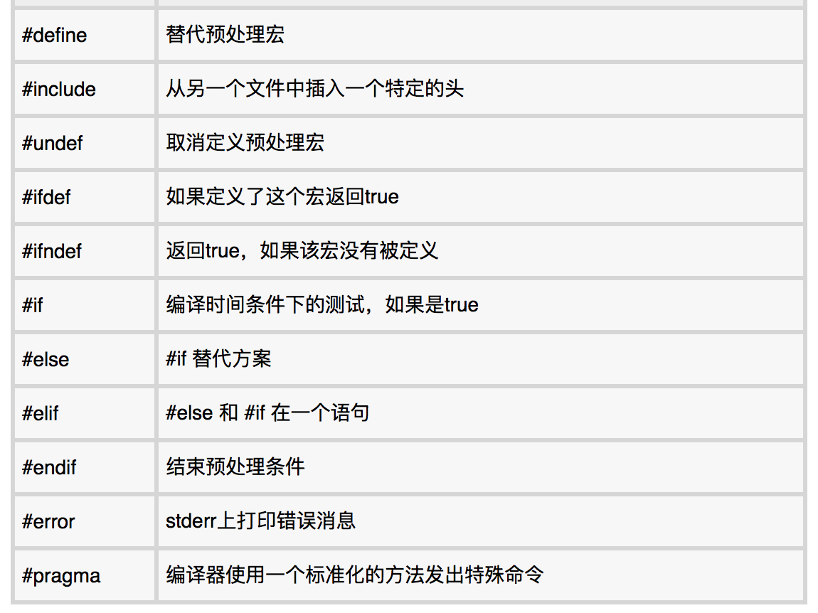
Objective-C 预处理器
Objective-C的预处理器是不是编译器的一部分，但是在编译过程中是一个单独的步骤。在简单的条件，是一个Objective-C预处理器只是一个文本替换工具，它指示编译器做实际的编译之前需要预先处理。
以下列出常见的预处理命令

Slide 17
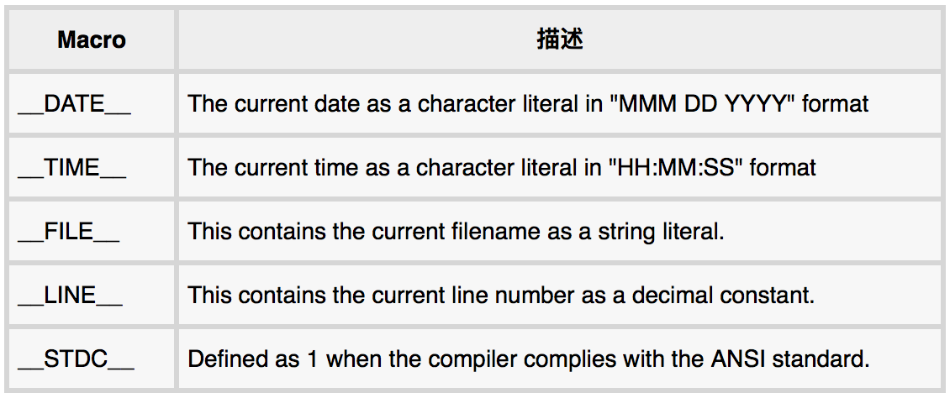
预定义宏

Slide 18
Objective-C 类&对象&继承&多态性&数据封装
类是用来指定对象的形式，它结合了数据表示和方法操纵这些数据转换成一个整齐的包。在一个类的数据和方法，被称为类的成员。
Objective-C的特点
类定义在两个不同的部分，即 @interface 和 @implementation.
对象接收消息和对象通常被称为接收器。
对象包含实例变量。
对象和实例变量的范围。
类隐藏对象的实现。
属性是用来提供访问其他类的类的实例变量。

Slide 19
Objective-C 对象分配和初始化
访问的数据成员（举例）
属性： （举例）
基类和派生类：
Objective-C中允许多重继承，也就是说，它只能有一个基类，但允许多层次的继承。Objective-C中的所有类的超类为NSObject。
访问控制和继承：

Slide 20
Objective-C Categories/类别
有时候，可能会发现，想扩展现有的类添加行为，只在某些情况下是有用的。为了添加这样的扩展到现有类，可使用 Objective-C 类别和扩展。
如果需要向现有类添加一个方法，可能是添加功能，使其更容易在自己的应用做一些事情，最简单的方法是使用一个类别。
声明一个类的语法使用@ interface关键字，就像一个标准的Objective-C类描述，但并不表示任何从子类继承。相反，它指定括号中的类别，这样的名称：
@interface ClassName (CategoryName) @end
类别的特性
一个类别可声明任何类，即使不具备原来的实现源代码。
任何一个类别中声明的方法将所有的原始类的实例，以及任何原始类的子类。
在运行时，一个类别添加方法没有任何区别，一个是通过原来的类。

Slide 21
Objective-C 扩展
一个类的扩展到一个类的类别具有某些相似之处
声明的方法的一类扩展为原来的类在执行块实现，所以不能，例如，声明一个类扩展一个框架类，如Cocoa 或Cocoa Touch类像NSString。
扩展实际上是类别无类别名称。它通常被称为匿名类别。
@interface ClassName () @end扩展特性
扩展可以不声明任何类别。
私有方法和私有变量，只有特定的类添加一个扩展。
扩展内声明的任何方法或变量，不能访问，即使继承类。

Slide 22
Objective-C Protocols/协议
Objective-C语言允许定义协议，预计用于特定情况下的声明方法。协议的实现在符合该协议的类。
一个简单的例子将是一个网络URL处理类，它将有委托方法processCompleted 一次调用类网络URL抓取操作的方法，如一个协议。
协议语法如下所示。
@protocol ProtocolName
@required
// list of required methods
@optional
// list of optional methods
@end
@required 关键字下的方法必须符合协议类实现， @optional 关键字下的可选方法来实现。
这是符合协议的语法类
@interface MyClass : NSObject <MyProtocol> ... @end

Slide 23
Objective-C 动态绑定
动态绑定在运行时要调用的方法，而不是在编译时确定。也被称为动态绑定后期绑定.
Objective-C中，所有的方法都解决了在运行时动态。是由方法名称（选择器）和接收消息的对象所执行的确切的代码。
即runtime
关于runtime话题，非常重要，以后再开发过程中我会单独抽出来，着重阐述

Slide 24
Objective-C Foundation/基础框架
Foundation 框架定义了一个基本层的Objective-C类。此外提供了一套有用的原始对象类，它介绍了几种范式定义未涵盖的Objective-C语言的功能
基于功能的基础类
1.数据存储：NSArray，NSDictionarym，NSSet提供存储Objective-C的任意类的对象。
2.文本和字符串:NSCharacterSet代表所使用通过NSString和NSScanner的类的字符的各种分组。 NSString的类代表的文本字符串，并提供搜索，合并和比较字符串的方法。一个NSScanner对象是从一个NSString对象用来扫描数字和词语。
3.日期和时间：NSDate，NSTimeZone，NSCalendar类存储的时间和日期，并代表历法的信息。他们提供的方法计算日期和时间的差异。加上NSLocale，他们提供了多种格式显示日期和时间的方法，调整时间和日期是基于世界上的位置。
4.异常处理:异常处理是用来处理突发情况，并在Objective-C带它提供NSException。
5.文件处理:NSFileManager类帮助文件处理。
6.URL：一组类和协议提供了常见的Internet协议的访问。

Slide 25
iOS 开发过程中最基本的语言是OC和swift，以上是基本的objective-c语言的基本用法。
下一期我们将要学习iOS开发的基础知识
以下是公众号二维码，欢迎留言讨论iOS开发问题，欢迎关注
谢谢大家

Slide 26
谢谢大家

